Slide 1
Внимание на дорогу!
1

Slide 2
Привлечение внимания.
Ожидание и реальность.
Что хотят?
Что делать?
Почему требуют?
БУДЬ ВНИМАТЕЛЬНЕЕ!
Внимание – это сосредоточенность сознания и его направленность на что-либо, имеющее значение для человека.
2

Slide 3
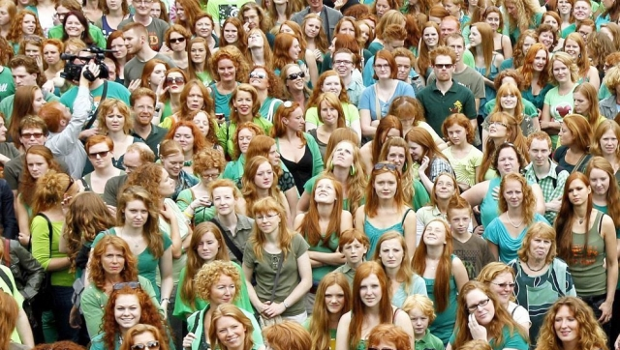
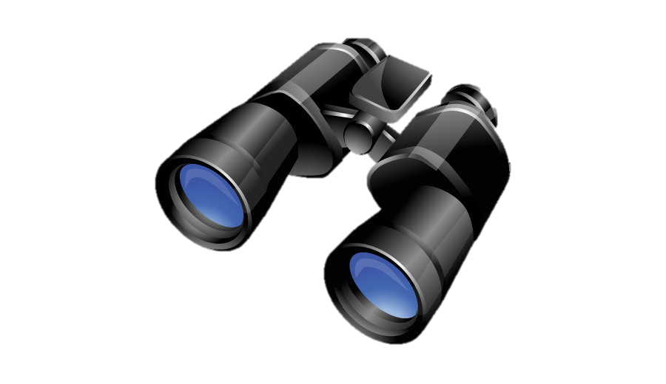
Смотрю или наблюдаю?
Анализ поиска:
понимание необходимости
предмет поиска
время поиска
тактика и стратегия
выводы
3

Slide 4
Осознанный и неосознанный риск
Осознанный риск – сознательное пренебрежение правилами безопасности движения с целью извлечения мгновенной выгоды.
Более 90 % ДТП можно
было предотвратить!
Осознанные ошибки
стремление к демонстрации превосходства
стремление к мгновенной выгоде
Рискованные действия пешеходов
Неосознанные ошибки
незнание ПДД и возможностей автомобиля
ошибки при оценке скорости и расстояния
ошибки в наблюдении
отвлечение внимания.
4

Slide 5
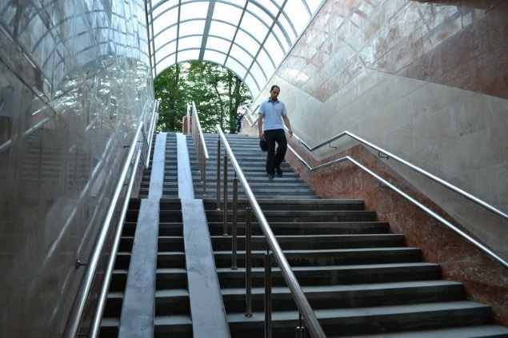
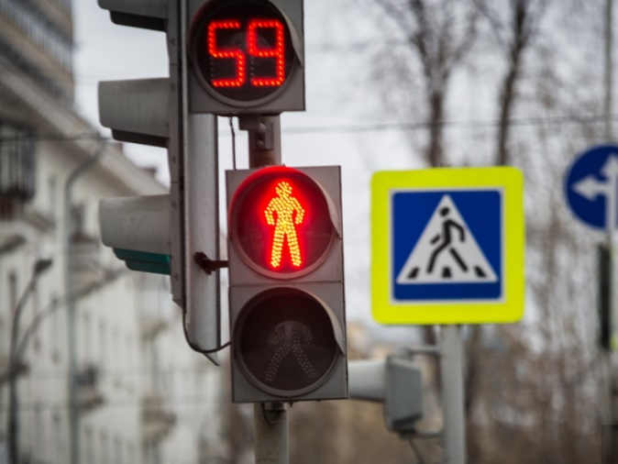
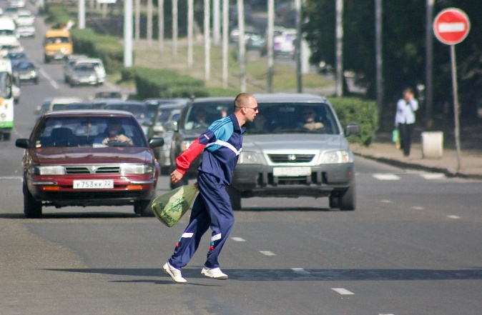
Неосознанный риск
Незнание ПДД и возможностей автомобиля;
Выбор места перехода проезжей части дороги
Пешеходные переходы:
Самый безопасный способ – это подземный/надземный пешеходный переход!
Альтернативный способ – это регулируемый пешеходный переход. Есть разграничение между потоками пешеходов и автомашин. Наиболее опасен момент смены сигналов светофора.
Сложный способ – это нерегулируемый пешеходный переход. Опасность в необходимости коммуникации между водителями и пешеходами.
Опасный способ – вне пешеходных переходов. Основная опасность в отсутствии коммуникации между водителями и пешеходами.
5

Slide 6
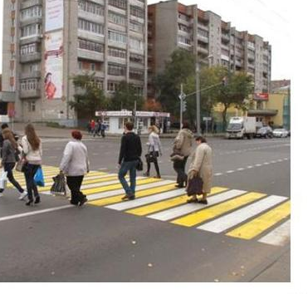
Неосознанный риск
«Преимущество (приоритет)» - право на первоочередное движение в намеченном направлении по отношению к другим участникам движения.
Незнание ПДД и возможностей автомобиля
«Уступить дорогу (не создавать помех)» - требование, означающее, что участник дорожного движения не должен начинать, возобновлять или продолжать движение, осуществлять какой-либо маневр, если это может вынудить других участников движения, имеющих по отношению к нему преимущество, изменить направление движения или скорость.
Пункт 4.5. ПДД РФ
На нерегулируемых пешеходных переходах пешеходы могут выходить на проезжую часть (трамвайные пути) после того, как оценят расстояние до приближающихся транспортных средств, их скорость и убедятся, что переход будет для них безопасен.
При переходе дороги вне пешеходного перехода пешеходы, кроме того, не должны создавать помех для движения транспортных средств и выходить из-за стоящего транспортного средства или иного препятствия, ограничивающего обзорность, не убедившись в отсутствии приближающихся транспортных средств.
Правила перехода проезжей части дороги и взаимодействие с водителями транспортных средств.
6

Slide 7
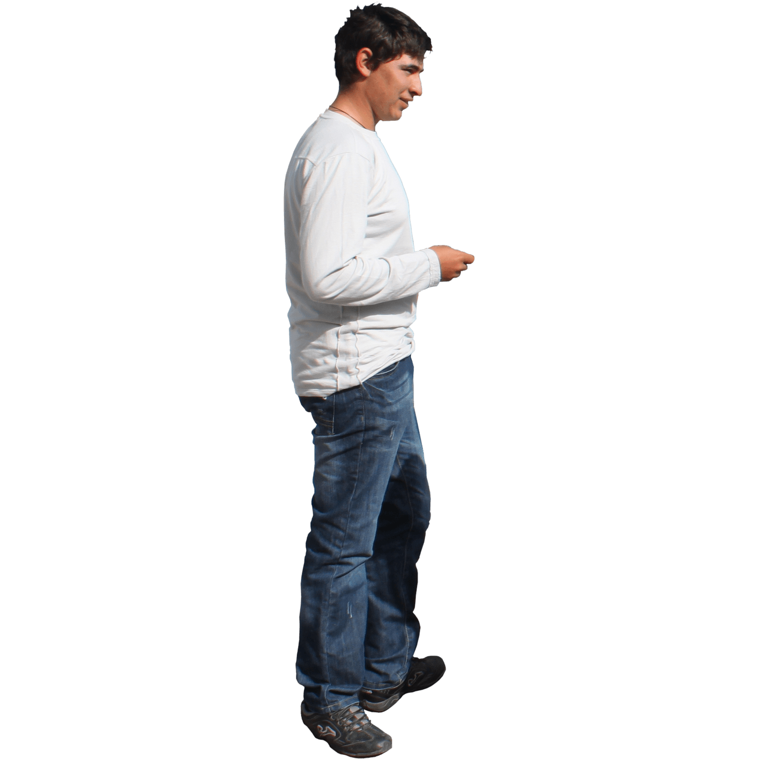
Неосознанный риск
Ошибки при оценке скорости и расстояния
Путь, пройденный автомобилем за время реакции водителя, зависит времени реагирования и скорости движения автомобиля:
1. Время реакции водителя от 0.7 сек. до 1.5 сек.
2. Перенос ноги с газа на тормоз 0.5 сек.
3. Срабатывание тормозной системы 0.5 сек.
Суммарно, не менее 1.7 сек.
Путь пройдённый за время торможения автомобиля зависит от скорости движения, состояния дорожного покрытия, технического состояния автомобиля, уклона дороги и способа торможения.
Время экстренного торможения на сухом асфальте:
20 км/ч – 0,8 сек.
40 км/ч – 1,6 сек.
60 км/ч – 2,4 сек.
100 км/ч – 4,0 сек.
Путь за время реакции водителя
Путь за время снижения скорости до полной остановки
Tmin = Tреак. + T торм.
7

Slide 8
Неосознанный риск
Ошибки в наблюдении;
Предметы, ограничивающие видимость
на пешеходном переходе:
припаркованные автомобили
кусты и ограждения
рекламные щиты
ремонт дороги
Маршрутные транспортные средства (общественный транспорт)
выход из-за транспорта
движение к остановке на проезжей части
слепые зоны крупных автомобилей
Возможности осмотра:
геометрические особенности
освещенность
световозвращающие элементы
8

Slide 9
Неосознанный риск
Отвлечение внимания
Факторы отвлечения от опасности:
музыка
беседа
опоздание
неумение переключать внимание
ощущение толпы
перевес мгновенных выгод
недостаток знаний
Факторы привлечения внимания:
резкий звук
внезапное обнаружение
яркая вспышка
ожидание опасности
боль
9

Slide 10
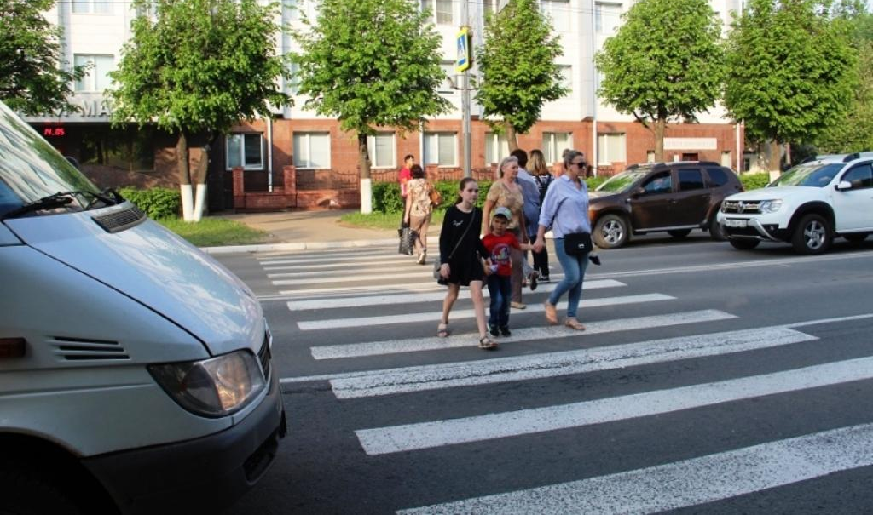
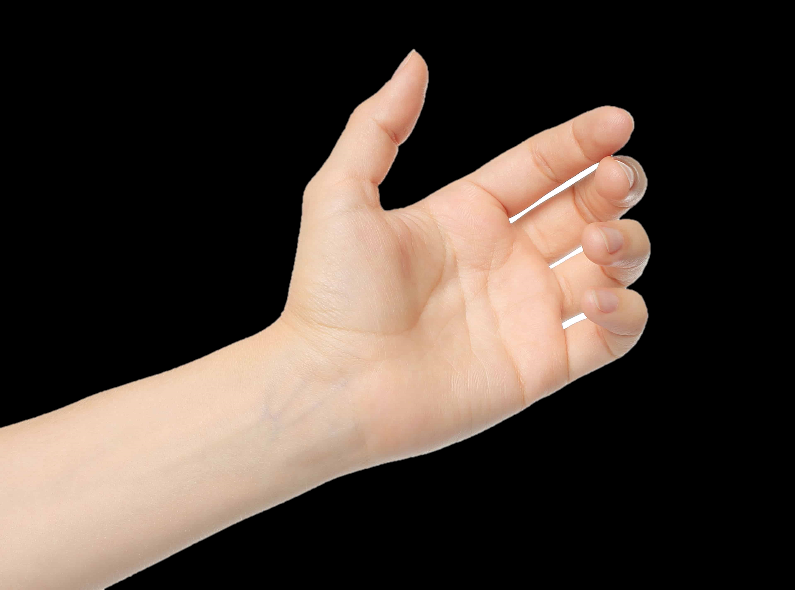
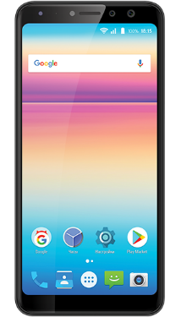
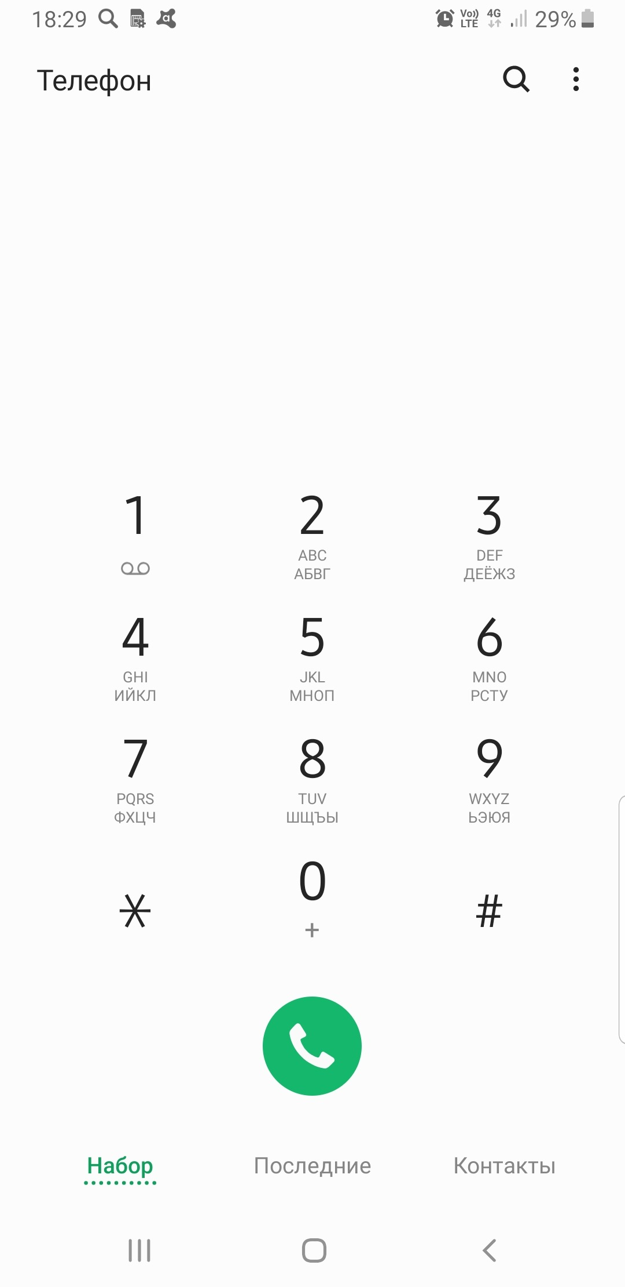
Неосознанный риск
невозможность полноценного осмотра
увеличение времени реагирования
увлечение темой разговора
увод взгляда в момент ответа на звонок.

Slide 11
Неосознанный риск
невозможность полноценного осмотра
увеличение времени реагирования
увлечение темой разговора
увод взгляда в момент ответа на звонок.
10

Slide 12
Алгоритм перехода проезжей части дороги
Стой! – осмотрись
Слушай! – если сразу не увидел автомобиль - это не значит, что его нет! Иногда его можно услышать
Смотри! – прежде, чем начать переход дороги, посмотри несколько раз в разные стороны: налево – направо - налево
Думай! – убедись в том, что все автомобили остановились и опасности нет
Иди! – не забывая смотреть по сторонам!
Не один алгоритм не обеспечивает абсолютной безопасности перехода проезжей части дороги, без анализа ситуации. Единственная приемлемая ситуация для безопасного выхода пешехода на проезжую часть дороги - полная остановка всех транспортных средств.
11

Slide 13
Подсказки детям:
Выбирая место перехода проезжей части, ищи надземный или подземный пешеходный переход. Если их нет, ищи регулируемый или нерегулируемый пешеходный переход. Перейти проезжую часть в ином месте можно только если нет пешеходных переходов в зоне видимости. «Далеко» – это не оправдание!
При переходе дороги по регулируемому пешеходному переходу наиболее опасно в первую секунду разрешающего сигнала пешеходного светофора.
Не перелезай через ограждения проезжей части дороги.
Проверяй каждую полосу движения в отдельности, автомобили должны остановиться.
Занимай позицию при переходе проезжей части дороги, в которой тебя смогут обнаружить.
Используй световозвращающие элементы.
Иди по тротуару, не ходи по краю проезжей части дороги.
Дорога – не место для игр.
Выходи на проезжую часть дороги только для перехода.
12

Slide 14
Спасибо за внимание!
13

